Slide 1
Повышение эффективности
Работы по отделам Технолайт

Slide 2
Некоторые Простые шаги
Проблема
Бывает сложно объясниться с сотрудниками других отделов, т.к. они не понимают важности
той же демонстрации экрана.
Решение
а) оснастить всех сотрудников гарнитурой (это 800-1000р/ рабочее место)
б) распорядиться установить средства видеосвязи на рабочие ПК
в) внедрить бы в хелпдеск тех. помощь в обучении использования этих инструментов
г) внедрить и обучить всех сотрудников компании делать скриншоты с возможностью редактирования
картинки Joxi или аналогичные программы

Slide 3
Задачи для повышения эффективности IT
Задачи
Ведение журнала инцидентов
Создание каталога услуг
Оценка влияния качества услуг IT на бизнес (простои, падение или перебои качества услуги)
Внедрение единой системы уведомлений по проблемам в IT
Внедрение системы по логированию предложений улучшения любых IT услуг
Позволит принимать более взвешенные решения по приоритетам проблем, и в целом по задачам для IT отдела
Заявки в IT отдел не будут теряться в принципе
Что решит?

Slide 4
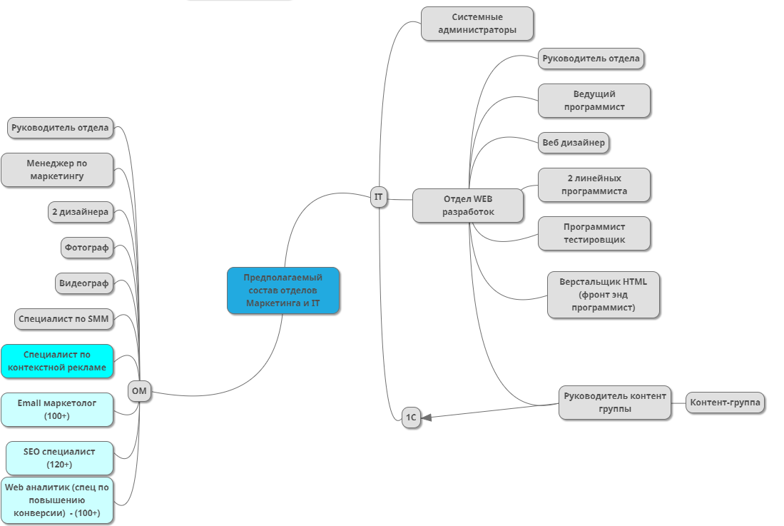
Концентрация отдела проектных разработка на задачах IT

Slide 5
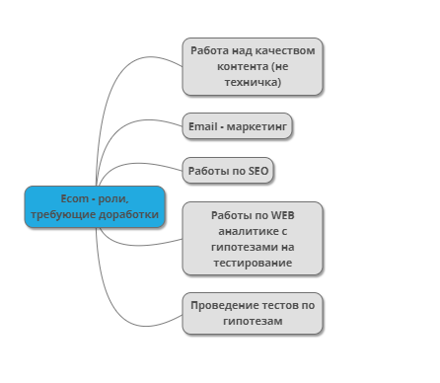
Концентрация отдела проектных разработка на задачах IT
ECOM - роли, требующие доработки

Slide 6
Концентрация отдела проектных разработка на задачах IT
Передаю некоторый функционал в отдел Маркетинга
Работы по ведению рекламы в виде перехода Константина в ОМ
Работы по аналитике эффективности продаж
Работы по SEO (с помощью в контроле работ специалиста)
Работы по придумыванию тем, текстов и оформления рассылок
Работы по придумыванию промобаннеров
Работы по WEB аналитике (с помощью в контроле работ специалиста)
Результат
Отдел проектных разработок сможет концентрироваться именно на проблемах IT (обеспечение работоспособности сервисов, вместо создания многочисленных заплаток по маркетингу, аналитике, ведения рассылок и т.п. с сомнительным качеством в силу отсутствия возможности обучиться.
Некоторые функции по тому, как выглядит конечный продукт (Речь о сайтах) останутся на Косареве, до тех пор, пока ОМ не разрастется до того момента, чтобы на эти продукты брать Владельца продукта.

Slide 7

Обоснование найма людей
SEO специалист в штат
80 т.р. Заложено в бюджет на продвижение fandeco.ru
40 т.р. Заложено в бюджет на technolight.ru
60 т.р. Еще необходимо будет на продвижение artelamp.it, divinare.it
Результат
С такими бюджетами мы получим 2-3 исполнителей, которые будут уделять внимания в размере 1-1,5 часа в день и не иметь полного представления о нашем бизнесе. Взять человека на полный день будет значительно выгоднее. По выхлопу смысл аккумулируемый. Ожидаемый результат +60-80 заказов в месяц спустя полгода из этого канала.

Slide 8

Обоснование найма людей
Email маркетолог в штат
Стоимость такого спеца около 100-110 т.р. на рынке. Возможно и достаточно легко добавить KPI
При «ковровых» бездумных рассылках мы получали 500-900 т.р. входящих заявок
Результат
Все сходятся во мнении, что если рассылки делать грамотно, то на нашей базе можно выжимать 2 млн. рублей в месяц из этого канала и даже более. Это полностью оправдывает наличие этого спеца.
С точки зрения IT у меня все готово для сбора полноценного досье на покупателя. Нужен спец, который будет ломать голову, кому, когда и что предложить, чтобы человек сделал покупку с максимальной вероятностью и чеком.

Slide 9
Обоснование найма людей
WEB аналитик в штат
Стоимость такого спеца около 120-150 т.р. на рынке. Возможно и достаточно легко добавить KPI
Результат
Задачи WEB аналитика – настройка системы (в первую очередь на fandeco.ru), чтобы хорошо понимать, какие элементы сайта работают хорошо, а какие не очень. Его задача выдвигать гипотезы и проверять их на предмет того, улучшило ли изменение дизайна конверсию. Именно он настраивает тесты и оценивает целесообразность изменений.
По моей оценке, в зависимости от квалификации, такой человек может дать прирост в продажах fandeco.ru от 0 до 2 млн. рублей в месяц даже при текущих расходах на рекламу.

Slide 10
Финансовые схемы взаимодействия по отделам
Варианты взаимодействия
Во всех вариантах далее все спецы, которые работают на 100% на какой-то подразделение, берутся именно в их штат. Любой из вариантов может быть справедлив также и для взаимодействия с ОМ.
Те люди, которые заняты в IT частично, предполагается указать % предполагаемого вовлечения специалиста вопросами того или иного подразделения. Те отделы, которые пользуются услугами, поставляемыми при взаимодействии этих специалистов, несут расходы по их содержанию в этом примерном процентном соотношении
Финансовая схема, при которой подразделения оплачивают услуги привлечения специалистов IT. Сложность в необходимости оценки по каждому сервису. Как едино разовому, так и постоянному.

Slide 11
Задачи для повышения эффективности IT
Внедрение CRM
Первичные задачи
Установка стандартов коммуникации (регистрация обращений, двусторонняя)
Хранение клиентской базы в разрезе работы с ними продавцов (история взаимодействия, в т.ч. записи разговоров, переписок и т.п.)
Стандарты постановки задач в отделах и между отделами
Подключение почты и телефонии в CRM
Helpdesk – через CRM (автоматическая регистрация обращений)

Slide 12
Чек-лист по результатам общения
Решения
Оснащаем сотрудников гарнитурой? да/нет
Берем ли в штат SEO специалиста? да/нет
Берем ли в штат email-маркетолога? да/нет
Берем ли в штат WEB-аналитика? да/нет
Принимаем ли схему с переносом обязанностей из IT в ОМ? да/нет
Начинаем работу над внедрением CRM? да/нет

